Slide 1
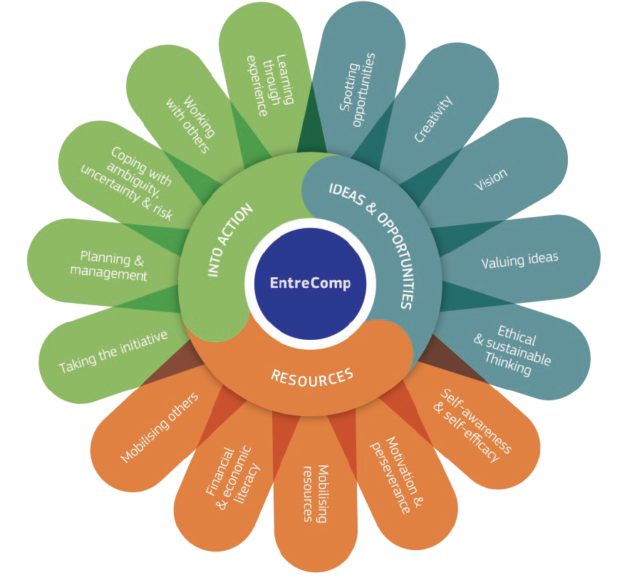
3.1 Luarea inițiativei
3.1.A Inițiați procese care creează valori
This project has been funded with support from the European Commission. This document and its contents reflect the views only of the authors, and the Commission cannot be held responsible for any use which may be made of the information contained therein​
Legal description – Creative Commons licensing: The materials published on the EntreComp project website are classified as Open Educational Resources' (OER) and can be freely (without permission of their creators): downloaded, used, reused, copied, adapted, and shared by users, with information about the source of their origin.

Slide 2
Crearea valorii: de unde să începeți
Valoarea unei organizații este reprezentată de cât de inovatoare și durabilă este ideea sa de afaceri subiacentă.
Ideile de afaceri ar putea proveni din două considerații diferite :
Valorificarea oportunităților neexplorate
Exploatarea nevoilor de neegalat
Ideea de afaceri reprezintă valorile de bază ale organizației dvs.
This project has been funded with support from the European Commission. This document and its contents reflect the views only of the authors, and the Commission cannot be held responsible for any use which may be made of the information contained therein​
Legal description – Creative Commons licensing: The materials published on the EntreComp project website are classified as Open Educational Resources' (OER) and can be freely (without permission of their creators): downloaded, used, reused, copied, adapted, and shared by users, with information about the source of their origin.

Slide 3
Crearea valorii: de unde să începeți
Principalele active ale unei afaceri sunt reprezentate de:
Platforme
Procese
Oameni
În funcție de modul în care aceste elemente sunt combinate împreună, antreprenorii își modelează modelul de afaceri, adică modul în care o organizație creează și oferă valoare socială și economică.
This project has been funded with support from the European Commission. This document and its contents reflect the views only of the authors, and the Commission cannot be held responsible for any use which may be made of the information contained therein​
Legal description – Creative Commons licensing: The materials published on the EntreComp project website are classified as Open Educational Resources' (OER) and can be freely (without permission of their creators): downloaded, used, reused, copied, adapted, and shared by users, with information about the source of their origin.

Slide 4
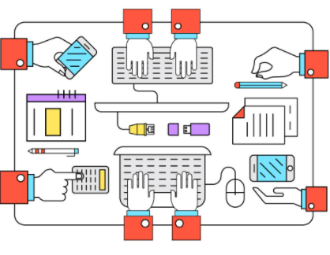
1. Platforma
Platforma de afaceri se referă la contextele operaționale cu care se confruntă zilnic antreprenorii. Platforma găzduiește:
Concurenți
Clienți
Angajați
Tehnologii
Tendințele pieței
Dinamica macroeconomiei
Etc.
This project has been funded with support from the European Commission. This document and its contents reflect the views only of the authors, and the Commission cannot be held responsible for any use which may be made of the information contained therein​
Legal description – Creative Commons licensing: The materials published on the EntreComp project website are classified as Open Educational Resources' (OER) and can be freely (without permission of their creators): downloaded, used, reused, copied, adapted, and shared by users, with information about the source of their origin.

Slide 5
2. Procesele
Indiferent de oferta strategică a acestora, fiecare afacere pune la dispoziție procese și proceduri pentru a crea valori pentru clienții lor.
Materiile prime și resursele de orice fel (intrări) sunt rafinate în continuare prin tehnologii, cunoștințe și experiențe (proces) pentru a produce și finaliza produsele / serviciile finale (producție).
This project has been funded with support from the European Commission. This document and its contents reflect the views only of the authors, and the Commission cannot be held responsible for any use which may be made of the information contained therein​
Legal description – Creative Commons licensing: The materials published on the EntreComp project website are classified as Open Educational Resources' (OER) and can be freely (without permission of their creators): downloaded, used, reused, copied, adapted, and shared by users, with information about the source of their origin.

Slide 6
2. Procese - Modelul lanțului valoric
Între ciclul de intrare-ieșire, resursele trec prin două clustere distincte de procese:
Primar – cele care contribuie direct la „transformarea” intrărilor în rezultate și la generarea de profit (adică vânzări )
Secundar – cele care contribuie la eficiența și eficacitatea primelor (de exemplu, dezvoltarea și inovarea tehnologiilor)
This project has been funded with support from the European Commission. This document and its contents reflect the views only of the authors, and the Commission cannot be held responsible for any use which may be made of the information contained therein​
Legal description – Creative Commons licensing: The materials published on the EntreComp project website are classified as Open Educational Resources' (OER) and can be freely (without permission of their creators): downloaded, used, reused, copied, adapted, and shared by users, with information about the source of their origin.

Slide 7
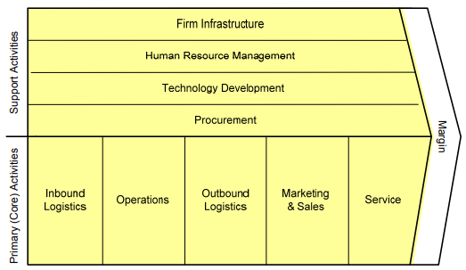
2. Procese - Modelul lanțului valoric
Sursa: Michael E. Porter, Avantaj competitiv, 1985, p.87
This project has been funded with support from the European Commission. This document and its contents reflect the views only of the authors, and the Commission cannot be held responsible for any use which may be made of the information contained therein​
Legal description – Creative Commons licensing: The materials published on the EntreComp project website are classified as Open Educational Resources' (OER) and can be freely (without permission of their creators): downloaded, used, reused, copied, adapted, and shared by users, with information about the source of their origin.

Slide 8
3. Oamenii
Managementul oamenilor este una dintre cele mai mari și mai provocatoare sarcini cu care se confruntă orice antreprenor.
Oamenii (adică cunoștințele, mediile profesionale, experiențele tehnice) reprezintă adevărata forță motrice a unei organizații.
This project has been funded with support from the European Commission. This document and its contents reflect the views only of the authors, and the Commission cannot be held responsible for any use which may be made of the information contained therein​
Legal description – Creative Commons licensing: The materials published on the EntreComp project website are classified as Open Educational Resources' (OER) and can be freely (without permission of their creators): downloaded, used, reused, copied, adapted, and shared by users, with information about the source of their origin.

Slide 9
Crearea valorii vs rezultatele valorii
Valoarea este un concept foarte complex care vine în multe forme:
Valoare calitativă
Valoare cantitativă
Rezultatul („rezultatul” real în termeni de produs sau serviciu produs de întreprindere)
Rezultat (impactul așteptat din acel produs / serviciu nu doar ca profit, adică satisfacția clientului)
This project has been funded with support from the European Commission. This document and its contents reflect the views only of the authors, and the Commission cannot be held responsible for any use which may be made of the information contained therein​
Legal description – Creative Commons licensing: The materials published on the EntreComp project website are classified as Open Educational Resources' (OER) and can be freely (without permission of their creators): downloaded, used, reused, copied, adapted, and shared by users, with information about the source of their origin.

Slide 10
3.1 Luarea inițiativei
3.1.B Acceptați provocările
This project has been funded with support from the European Commission. This document and its contents reflect the views only of the authors, and the Commission cannot be held responsible for any use which may be made of the information contained therein​
Legal description – Creative Commons licensing: The materials published on the EntreComp project website are classified as Open Educational Resources' (OER) and can be freely (without permission of their creators): downloaded, used, reused, copied, adapted, and shared by users, with information about the source of their origin.

Slide 11
Ce este o provocare
Antreprenoriatul este în sine o activitate cu un coeficient de risc inerent și foarte ridicat.
Presupunerea riscului se numără printre puținele elemente care diferențiază antreprenorii de manageri.
Un astfel de risc este legat de incertitudinea generală asupra succesului și profitabilității inițiativei antreprenoriale.
This project has been funded with support from the European Commission. This document and its contents reflect the views only of the authors, and the Commission cannot be held responsible for any use which may be made of the information contained therein​
Legal description – Creative Commons licensing: The materials published on the EntreComp project website are classified as Open Educational Resources' (OER) and can be freely (without permission of their creators): downloaded, used, reused, copied, adapted, and shared by users, with information about the source of their origin.

Slide 12
Ce este o provocare
Provocarea antreprenorială constă în înfruntarea unei astfel de incertitudini cu curaj, metodă și gândire critică, pentru a atenua riscul și a atinge rezultatele scontate.
O planificare strategică a resurselor disponibile și a obiectivelor consecvente îl va ajuta pe antreprenor să depășească dificultățile zilnice și extraordinare.
This project has been funded with support from the European Commission. This document and its contents reflect the views only of the authors, and the Commission cannot be held responsible for any use which may be made of the information contained therein​
Legal description – Creative Commons licensing: The materials published on the EntreComp project website are classified as Open Educational Resources' (OER) and can be freely (without permission of their creators): downloaded, used, reused, copied, adapted, and shared by users, with information about the source of their origin.

Slide 13
Ce este o provocare
Mentalitatea antreprenorială vede în provocări mari oportunități de afaceri care așteaptă să fie exploatate și valorificate.
În caz de eșec, antreprenorii găsesc rezultate ale învățării care îi vor ajuta să-și remodeleze calea de inovare și să își restabilească forța competitivă.
Așa cum a spus odată celebrul romancier irlandez Samuel Beckett:
Eșuați mai greu, Eșuați mai bine
This project has been funded with support from the European Commission. This document and its contents reflect the views only of the authors, and the Commission cannot be held responsible for any use which may be made of the information contained therein​
Legal description – Creative Commons licensing: The materials published on the EntreComp project website are classified as Open Educational Resources' (OER) and can be freely (without permission of their creators): downloaded, used, reused, copied, adapted, and shared by users, with information about the source of their origin.

Slide 14
Ce este o provocare
În afaceri nu există nicio modalitate de a evita provocările: dificultățile, riscurile și evenimentele neașteptate fac parte din călătoria antreprenorială atât cât îi aparțin clienții și concurenții.
Antreprenorii de succes se deosebesc de ceilalți datorită modului în care sunt capabili să gestioneze stresul care vine cu managementul afacerii - deci să-l reformeze ca o forță principală pentru îmbunătățirea continuă.
This project has been funded with support from the European Commission. This document and its contents reflect the views only of the authors, and the Commission cannot be held responsible for any use which may be made of the information contained therein​
Legal description – Creative Commons licensing: The materials published on the EntreComp project website are classified as Open Educational Resources' (OER) and can be freely (without permission of their creators): downloaded, used, reused, copied, adapted, and shared by users, with information about the source of their origin.

Slide 15
Evitați capcanele
Provocările sunt doar soluții noi și inovatoare care nu sunt încă cunoscute, dar fiți atenți și acordați atenție semnelor de avertizare.
Asigurați-vă că stabiliți scopuri și obiective care sunt realiste pentru atingerea dvs., în concordanță cu resursele (tehnologice, financiare și experiențiale) pe care vă puteți baza.
Cu alte cuvinte: vizează începuturile, dar ai grijă să nu te arzi.
This project has been funded with support from the European Commission. This document and its contents reflect the views only of the authors, and the Commission cannot be held responsible for any use which may be made of the information contained therein​
Legal description – Creative Commons licensing: The materials published on the EntreComp project website are classified as Open Educational Resources' (OER) and can be freely (without permission of their creators): downloaded, used, reused, copied, adapted, and shared by users, with information about the source of their origin.

Slide 16
3.1 Luarea inițiativei
3.1.C Respectați intențiile și îndepliniți-vă planurile
This project has been funded with support from the European Commission. This document and its contents reflect the views only of the authors, and the Commission cannot be held responsible for any use which may be made of the information contained therein​
Legal description – Creative Commons licensing: The materials published on the EntreComp project website are classified as Open Educational Resources' (OER) and can be freely (without permission of their creators): downloaded, used, reused, copied, adapted, and shared by users, with information about the source of their origin.

Slide 17
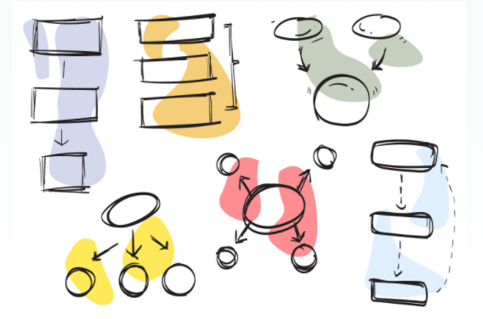
Căutarea unei definiții a Planului
Atenuarea riscului antreprenorial și exploatarea provocărilor comerciale nu se întâmplă prin magie.
De la planificarea strategică a inițiativei dvs. antreprenoriale depinde dezvoltarea cu succes a acesteia.
This project has been funded with support from the European Commission. This document and its contents reflect the views only of the authors, and the Commission cannot be held responsible for any use which may be made of the information contained therein​
Legal description – Creative Commons licensing: The materials published on the EntreComp project website are classified as Open Educational Resources' (OER) and can be freely (without permission of their creators): downloaded, used, reused, copied, adapted, and shared by users, with information about the source of their origin.

Slide 18
Căutarea unei definiții a Planului
Planificarea strategică este un concept foarte larg. Este posibil să o rezumați ca definiție a elementelor de bază ale afacerii dvs., cum ar fi:
Context și evaluarea nevoilor / oportunităților
Ofertă și piețe acoperite
Ținte și beneficiari finali
Concurenți
Durabilitate pe termen lung
Planificare financiara
Evaluare a riscurilor
This project has been funded with support from the European Commission. This document and its contents reflect the views only of the authors, and the Commission cannot be held responsible for any use which may be made of the information contained therein​
Legal description – Creative Commons licensing: The materials published on the EntreComp project website are classified as Open Educational Resources' (OER) and can be freely (without permission of their creators): downloaded, used, reused, copied, adapted, and shared by users, with information about the source of their origin.

Slide 19
Mentalitatea orientată spre obiective
Realizarea cu succes a rezultatelor implică, de asemenea, o foarte importantă resursă intangibilă desfășurată de antreprenori: mentalitatea și modul său de a fi.
O persoană orientată spre obiective (adică antreprenorul) este condusă de dorința de a-și stabili standarde înalte și lucrează pentru a le atinge.
This project has been funded with support from the European Commission. This document and its contents reflect the views only of the authors, and the Commission cannot be held responsible for any use which may be made of the information contained therein​
Legal description – Creative Commons licensing: The materials published on the EntreComp project website are classified as Open Educational Resources' (OER) and can be freely (without permission of their creators): downloaded, used, reused, copied, adapted, and shared by users, with information about the source of their origin.

Slide 20
Cum să vă definiți obiectivele
Păstrați-l simplu și definiți prioritățile
Descompuneți fiecare obiectiv într-un set de sub-rezultate
Fii foarte specific și fă-le măsurabile
Nu vă împingeți la limită: stabiliți obiective care pot fi atinse
Scăriți-vă curba de învățare și valorificați experiența altora
Nu mergeți singur: ascultați feedback-urile și aduceți acasă critici valoroase
Sărbătorește succesele și identifică-i pe cei care învață
Evaluează-ți performanța generală
This project has been funded with support from the European Commission. This document and its contents reflect the views only of the authors, and the Commission cannot be held responsible for any use which may be made of the information contained therein​
Legal description – Creative Commons licensing: The materials published on the EntreComp project website are classified as Open Educational Resources' (OER) and can be freely (without permission of their creators): downloaded, used, reused, copied, adapted, and shared by users, with information about the source of their origin.

Slide 21
Evitați capcanele pt.2
Cea mai mare amenințare cu care te-ai putea confrunta este să te îndrăgostești atât de mult de ideea ta, încât să nu-ți dai seama când este timpul să „o lași”.
Uneori, când lucrurile nu funcționează așa cum era de așteptat, s-ar putea să nu fie vorba despre simple proceduri și proiecte: poate că nu sunteți încă pregătit pentru acele provocări (adică nu aveți suficiente resurse, ideea nu este corectă, oferta dvs. nu corespunde nevoilor pieței etc.).
This project has been funded with support from the European Commission. This document and its contents reflect the views only of the authors, and the Commission cannot be held responsible for any use which may be made of the information contained therein​
Legal description – Creative Commons licensing: The materials published on the EntreComp project website are classified as Open Educational Resources' (OER) and can be freely (without permission of their creators): downloaded, used, reused, copied, adapted, and shared by users, with information about the source of their origin.

Slide 22
Evitați capcanele pt.2
Respectarea intențiilor este un proces conștient care trebuie realizat cu o mare sensibilitate.
În caz contrar, s-ar putea să vă ducă, fără să știe, la o atitudine de vizualizare a tunelului, care vă va împiedica să luați în considerare și să analizați semnele critice de „avertizare”.
This project has been funded with support from the European Commission. This document and its contents reflect the views only of the authors, and the Commission cannot be held responsible for any use which may be made of the information contained therein​
Legal description – Creative Commons licensing: The materials published on the EntreComp project website are classified as Open Educational Resources' (OER) and can be freely (without permission of their creators): downloaded, used, reused, copied, adapted, and shared by users, with information about the source of their origin.

Slide 23
Evaluarea execuției
Formativ VS Sumativ :
Formativ – evaluarea pas cu pas a proceselor și evaluarea de zi cu zi a dezvoltării activităților dvs. .
Sumativ – la încheierea oricărui rezultat major, priviți înapoi la ceea ce s-a făcut și încercați să îl comparați cu unele standarde / repere (adică așteptările inițiale). Ești mulțumit de realizările tale?
This project has been funded with support from the European Commission. This document and its contents reflect the views only of the authors, and the Commission cannot be held responsible for any use which may be made of the information contained therein​
Legal description – Creative Commons licensing: The materials published on the EntreComp project website are classified as Open Educational Resources' (OER) and can be freely (without permission of their creators): downloaded, used, reused, copied, adapted, and shared by users, with information about the source of their origin.

Slide 24
Evaluarea execuției
Când vă simțiți puțin sub așteptări, reveniți la planșele de desen și restabiliți-vă strategia pornind de la experiența dobândită.
Fiți umili și implicați terți: punctul de vedere extern reprezintă întotdeauna o sursă prețioasă de cunoștințe pentru îmbunătățirea continuă și constantă.
This project has been funded with support from the European Commission. This document and its contents reflect the views only of the authors, and the Commission cannot be held responsible for any use which may be made of the information contained therein​
Legal description – Creative Commons licensing: The materials published on the EntreComp project website are classified as Open Educational Resources' (OER) and can be freely (without permission of their creators): downloaded, used, reused, copied, adapted, and shared by users, with information about the source of their origin.

Slide 25
Cine sunt aliații tăi?
Criticile vin în mai multe forme; critica gânditorilor pozitivi este pentru binele tău și contribuie la împuternicirea ta directă.
În profunzime a procesului, asigurați-vă că evitați piraterii: ei vorbesc din invidie și nu există o intenție nobilă în cuvintele lor.
Păstrați pozitivitatea aproape de voi, hrăniți-vă spiritul și rămâneți sănătos.
This project has been funded with support from the European Commission. This document and its contents reflect the views only of the authors, and the Commission cannot be held responsible for any use which may be made of the information contained therein​
Legal description – Creative Commons licensing: The materials published on the EntreComp project website are classified as Open Educational Resources' (OER) and can be freely (without permission of their creators): downloaded, used, reused, copied, adapted, and shared by users, with information about the source of their origin.

Slide 26
Pentru a recapitula: Listă de verificare pentru auto-verificare
Încercați să explicați în propriile cuvinte conceptul de valoare comercială
Ați putea enumera până la trei elemente caracteristice ale platformei de afaceri?
Care este diferența dintre resursele primare și secundare?
Care este diferența dintre iesire și rezultat?
Vă rugăm să furnizați o definiție a provocării antreprenoriale
Ce vrem să spunem prin „Planificare strategică”?
Vă rugăm să enumerați până la patru strategii pentru a defini obiectivele de afaceri
Care este diferența dintre evaluarea sumativă și cea formativă?
This project has been funded with support from the European Commission. This document and its contents reflect the views only of the authors, and the Commission cannot be held responsible for any use which may be made of the information contained therein​
Legal description – Creative Commons licensing: The materials published on the EntreComp project website are classified as Open Educational Resources' (OER) and can be freely (without permission of their creators): downloaded, used, reused, copied, adapted, and shared by users, with information about the source of their origin.

